Slide 1
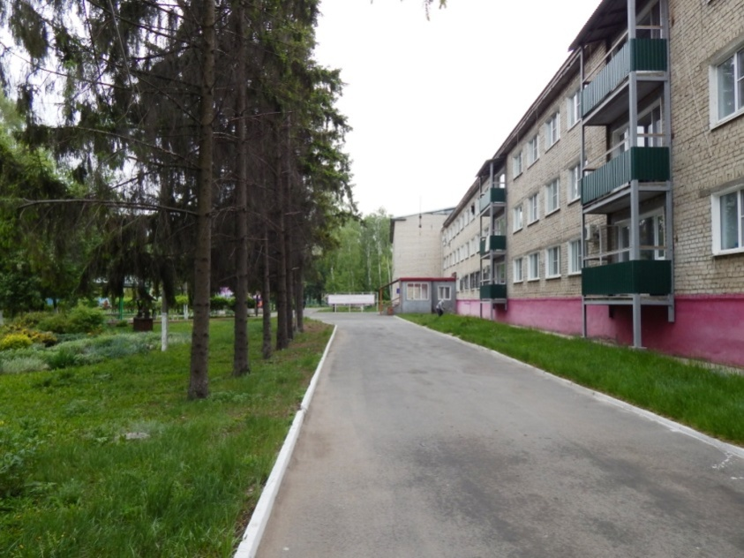
МЕДИКО – СОЦИАЛЬНЫЕ УСЛУГИ
государственное бюджетное учреждение
Самарской области
«Сызранский пансионат для ветеранов труда
(дом-интернат для престарелых и инвалидов)»
Главная медицинская сестра
Прыткова Светлана Николаевна
Сызрань, 2017

Slide 2
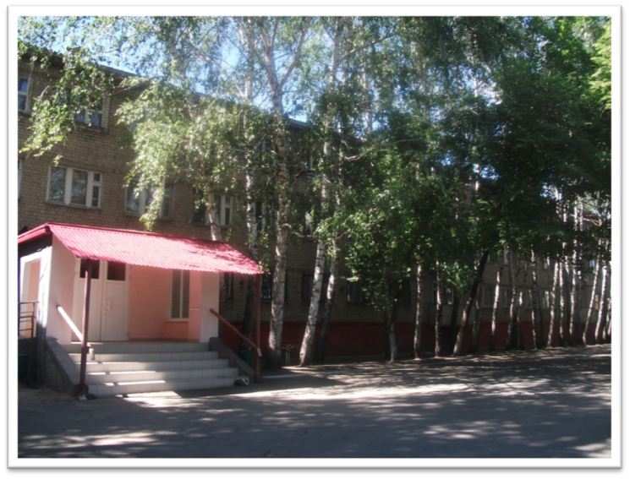
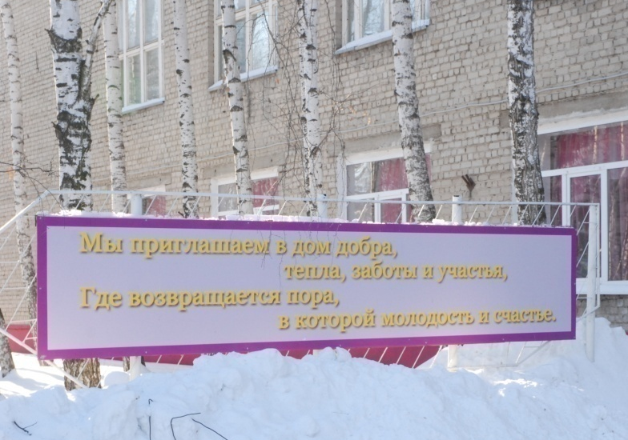
государственное бюджетное учреждение Самарской области «Сызранский пансионат для ветеранов труда (дом-интернат для престарелых и инвалидов)»
является унитарной некоммерческой организацией, созданной собственником для осуществления функций некоммерческого характера в сфере социальной защиты (социального обслуживания)
1967 г. – начало строительства
1968 г. – дом-интернат принял первых проживающих

Slide 3
Возрастная характеристика проживающих
Всего проживает - 420 человек
Из них инвалидов – 334 человека:
инвалиды I группы: 158 чел. (47%)
инвалиды Ii группы: 164 чел. (49%)
инвалиды III группы: 12 чел. (4%)
Инвалиды-колясочники – 74 человека

Slide 4
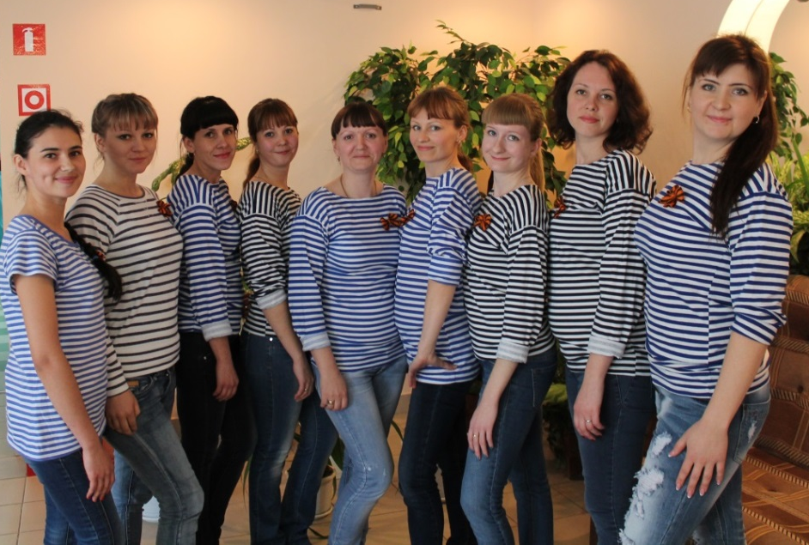
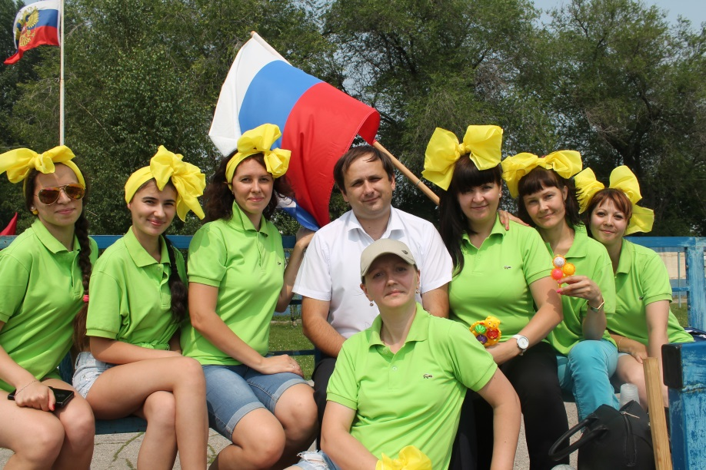
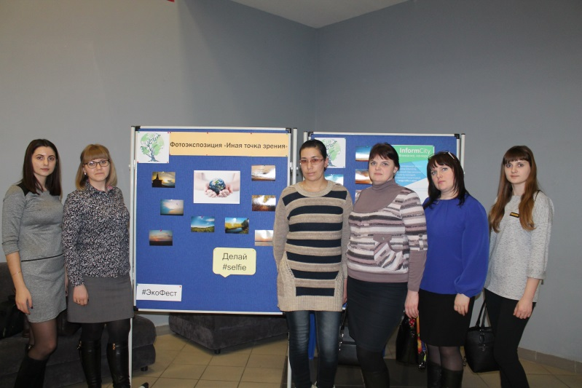
Возрастная характеристика сотрудников
Всего сотрудников - 388 человек
Средний возраст сотрудников - 42 года

Slide 6
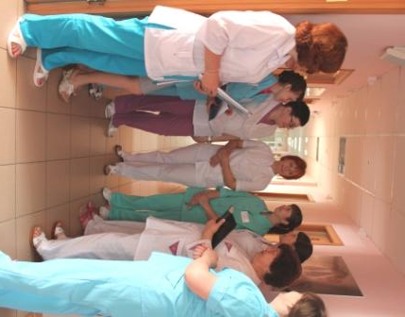
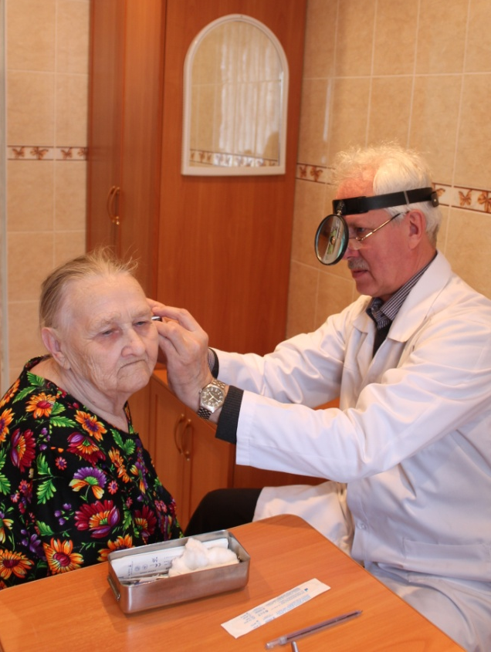
Социально-медицинские услуги
Заведующие отделениями (врачи-терапевты) ежедневно проводят медицинский обход отделения
Медицинские осмотры проводят с привлечением врачей-специалистов (стоматолога, хирурга, психиатра, окулиста, ЛОР, невролога), а также с лабораторными исследованиями

Slide 7
Преобладающие нозологии:
хроническая ишемия головного мозга,
последствия инсультов,
гипертоническая болезнь,
ишемическая болезнь сердца,
заболевания опорно-двигательного аппарата
Для решения всех проблем пациента используется целостный междисциплинарный подход
в рамках паллиативной помощи
врач, медсестры и другие медицинские и не медицинские специалисты координируют все аспекты помощи пациенту

Slide 8
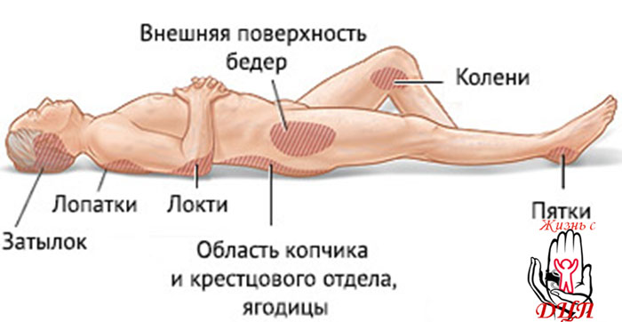
Проблемы, связанные с кожей
опрелости
пролежни
расчесы
чрезмерная сухость/влажность кожи
Пути решения:
принятие гигиенических ванн;
использование губок, заполненных специальным гелем;
использование шапочки и экспресс-шампуня

Slide 9
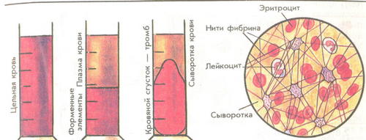
Проблемы, связанные с сосудами
возникают в результате отсутствия активных движений и мышечных сокращений, либо в результате параличей и парезов, ведущих к образованию тромба

Slide 10
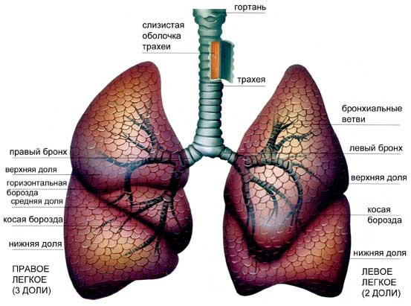
Проблемы, связанные с органами дыхания
возникают у проживающих, находящихся в горизонтальном положении, из-за отсутствия движений и уменьшения объема легочной вентиляции

Slide 11
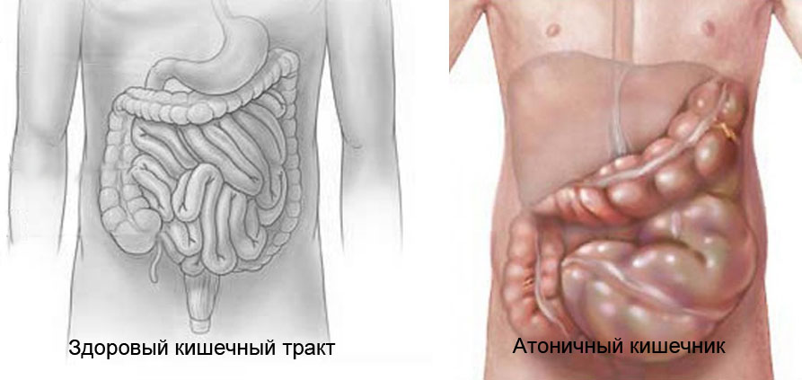
Проблемы, связанные с нарушением функции органов желудочно-кишечного тракта
возникают в результате снижения тонуса желудочно-кишечного-тракта, что приводит к трудной дефекации

Slide 12
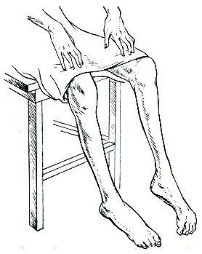
Проблемы, связанные с мышечной активностью
возникают в результате отсутствия движений и ведет к потере мышечной массы (атрофии мышц)

Slide 13
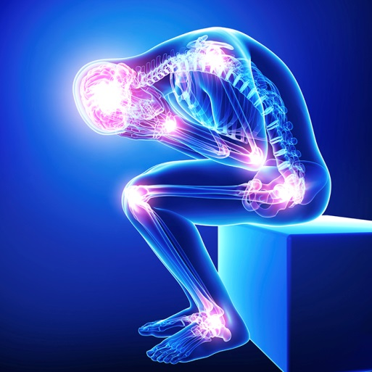
Проблемы, связанные с суставами
возникает контрактура - ограничение подвижности суставов и как следствие приводит к тяжелым функциональным расстройствам

Slide 14
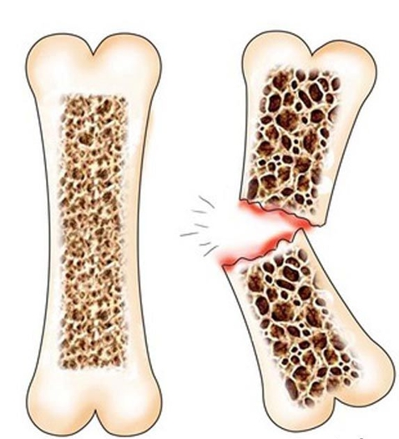
Проблемы, связанные с костями
снижается содержание кальция, кости становятся хрупкими, развивается остеопороз. В трубчатых костях (красном костном мозге) снижается выработка тромбоцитов, в результате чего возникают спонтанные кровотечения (из носа, десен и др. слизистых оболочек)

Slide 15
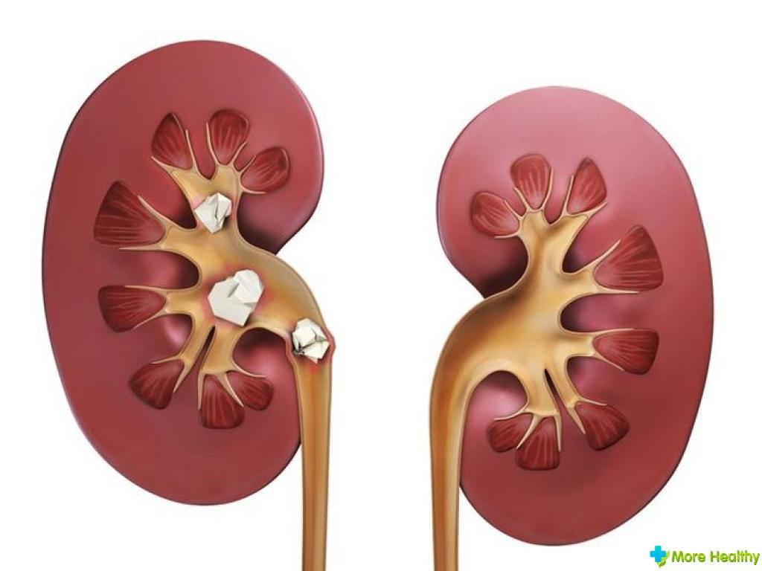
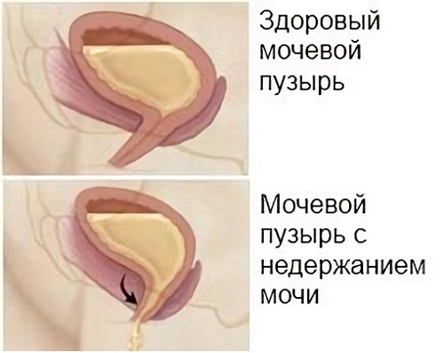
Проблемы, связанные с нарушением функции почек и мочевыводящих путей
в горизонтальном положении возникает инфекционный процесс и может повлечь за собой образование камней в почках либо недержание мочи

Slide 16
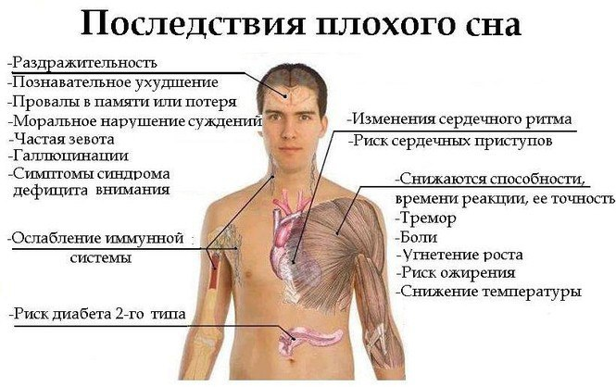
Проблемы, связанные с нервной системой и психикой
бессонница по ночам;
социальная «одичалость» - потеря навыков поведения в обществе (ей страдают длительно лежачие больные)

Slide 17
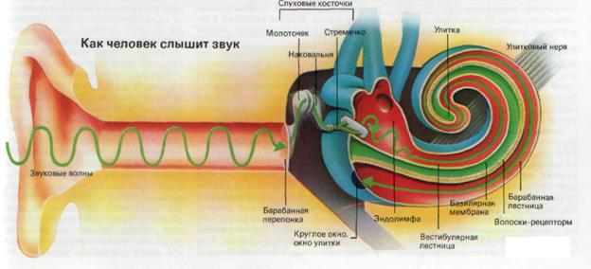
Проблемы, связанные со слухом
Причины снижения слуха:
общение с лежачим пациентом происходит на разных «уровнях»: пациент лежит, а тот кто с ним общается либо сидит, либо стоит, что заставляет слух напрягаться;
лежачий пациент всего видеть не может и поэтому прислушивается, напрягает слух

Slide 18
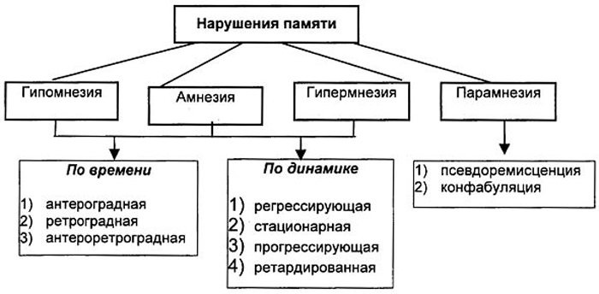
Проблемы, связанные с памятью
Особенности старческой памяти:
общее снижение способности запоминать;
нарушение памяти на недавно прошедшие события, а также намерения и действия, связанные с текущей жизнью;
пожилые с трудом запоминают даты, имена, номера телефонов, назначенные встречи;
они забывают увиденное по телевизору или прочитанное, не могут вспомнить куда положили ту или иную вещь

Slide 19
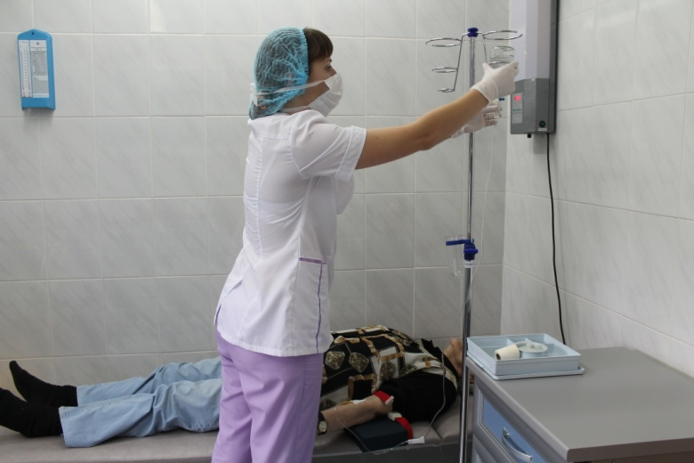
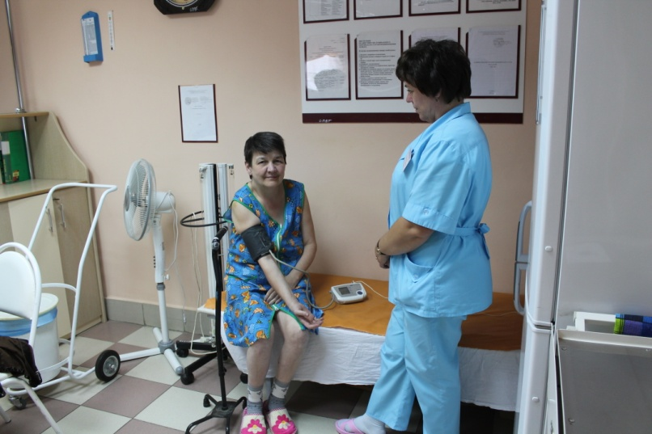
социально-медицинские услуги
Каждое отделение оснащено процедурным кабинетом.
Медицинская сестра процедурного кабинета четко выполняет назначения врача, оказывает экстренную доврачебную помощь, проводит мероприятия по профилактике инфекционных заболеваний
В каждом отделении есть круглосуточный пост медицинской сестры. Дежурная медсестра выполняет назначенные врачом процедуры

Slide 20
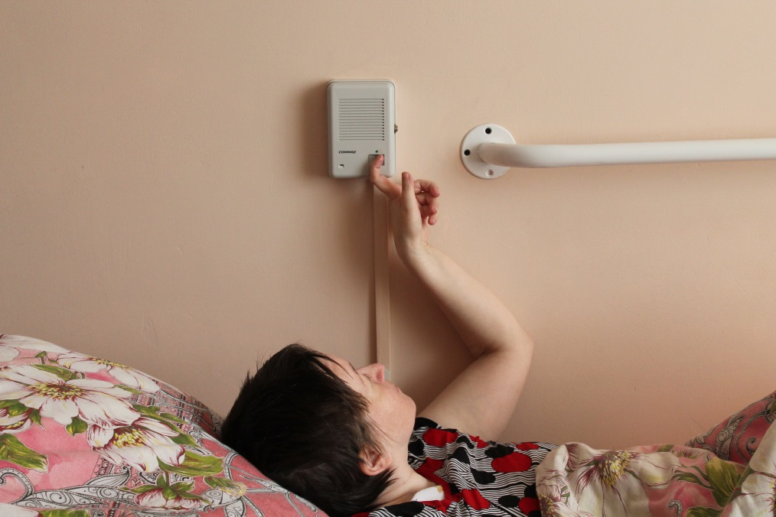
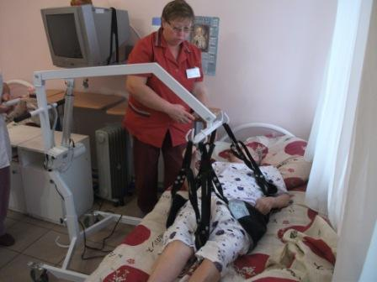
Социально-медицинские услуги
Отделения милосердия оснащены палатной медицинской сигнализацией
Для удобства ухода за лежачими больными, отделения оснащены современными функциональными кроватями

Slide 21
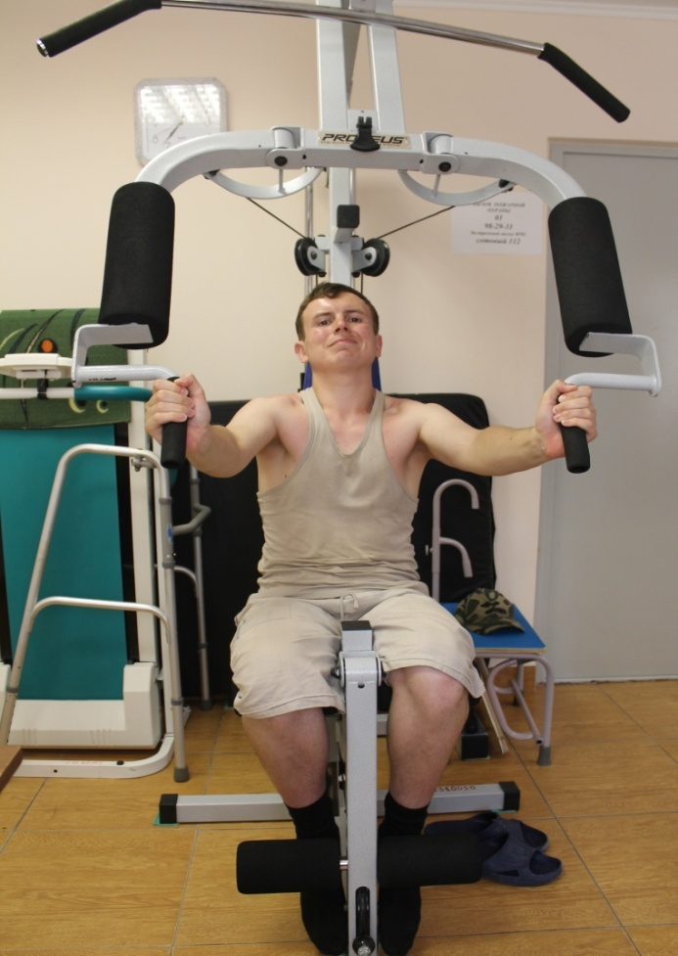
Физиотерапевтический кабинет и кабинет ЛФК
В пансионате имеется два физиотерапевтических кабинета, оснащенных современной аппаратурой
В пансионате функционирует кабинет лечебной физкультуры, оснащенный спортивным инвентарем и тренажерами

Slide 22
Массаж и фитобар
В комплексной терапии больных с различными заболеваниями используется медицинский массаж
В пансионате работает фитобар. Проживающие проходят курс фитотерапии по назначению врача.

Slide 23
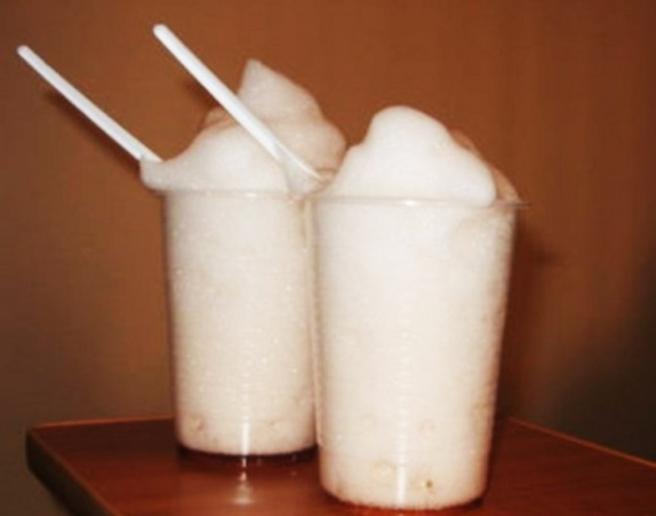
Ароматерапия и кислородные коктейли
В комплексной терапии получателей социальных услуг пансионата используются передвижные аромастанции
Для повышения иммунитета, нормализации работы желудочно-кишечного тракта, улучшения состояния людей, страдающих функциональными нарушениями ЦНС используются кислородные коктейли

Slide 24
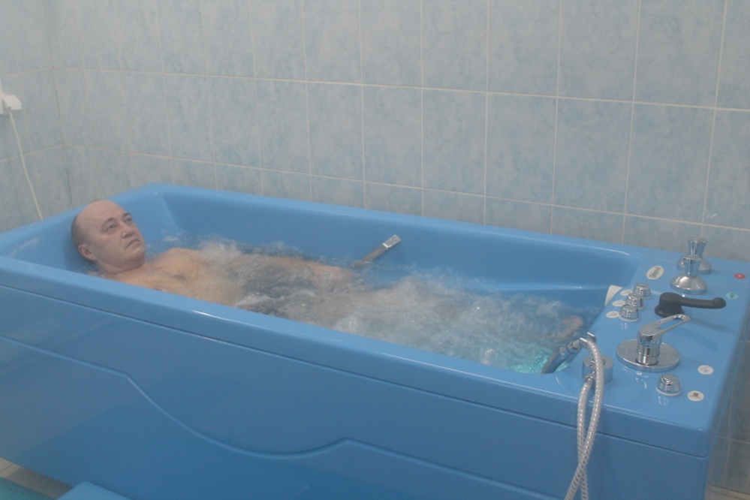
Водолечение
эффективно дополняет медикаментозное лечение - применяются различные виды ванн и душей (местные вихревые ванны - ручные и ножные, восходящий душ, жемчужные ванны, подводный гидромассаж). Для каждого вида ванн есть свои показания и противопоказания
Процедуры проводятся ежедневно по назначению заведующего отделением

Slide 25
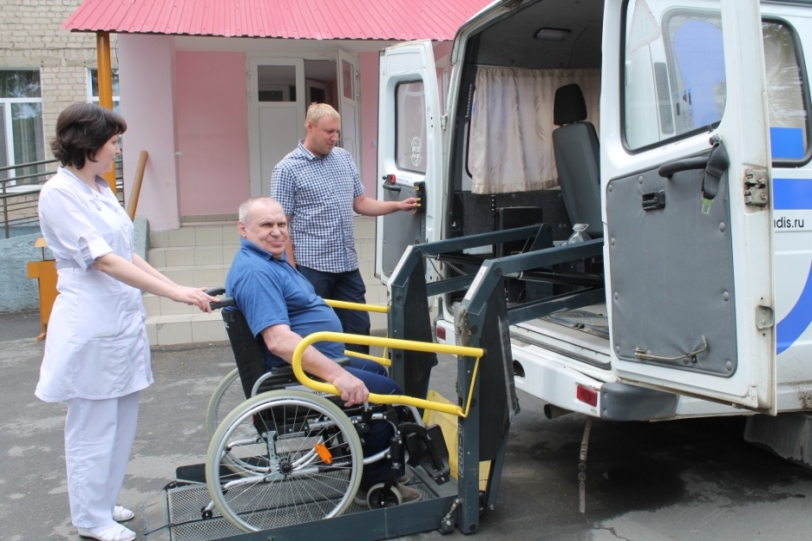
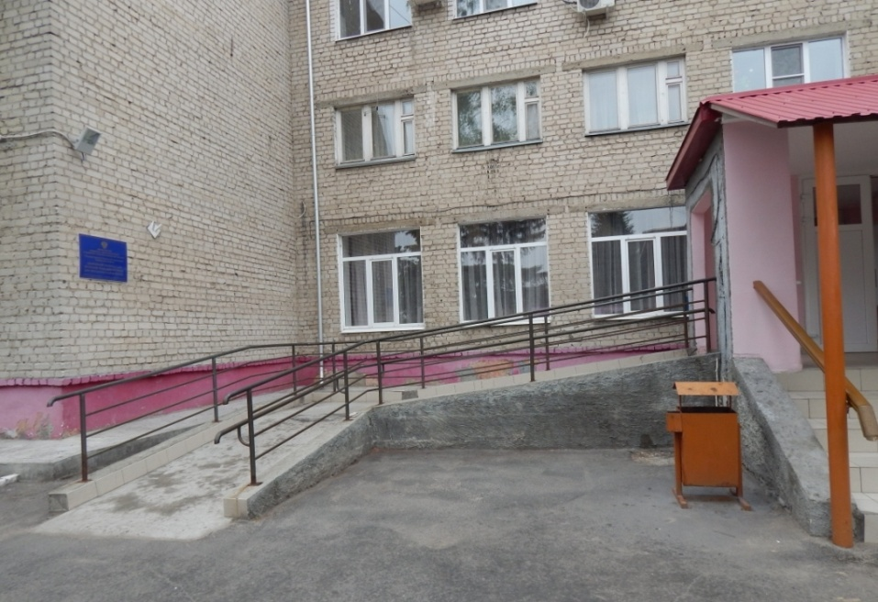
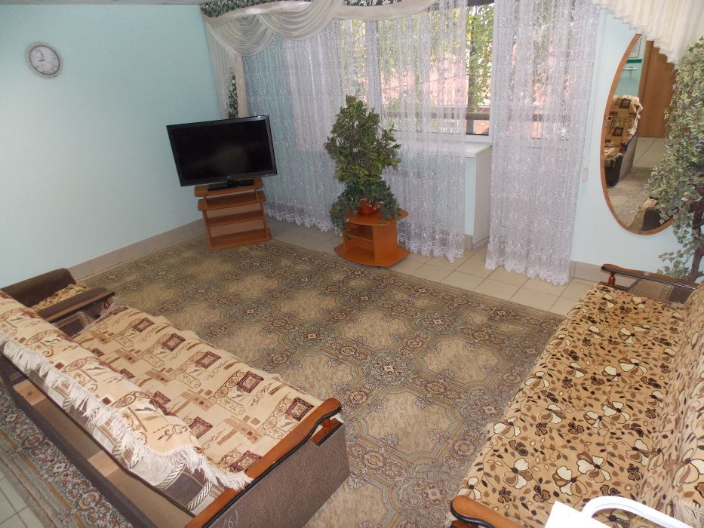
Социально-бытовые услуги
Создание безбарьерной среды для людей с ограниченными возможностями здоровья
Во всех отделениях пансионата уютные, просторные холлы, в которых воссоздана домашняя обстановка

Slide 26
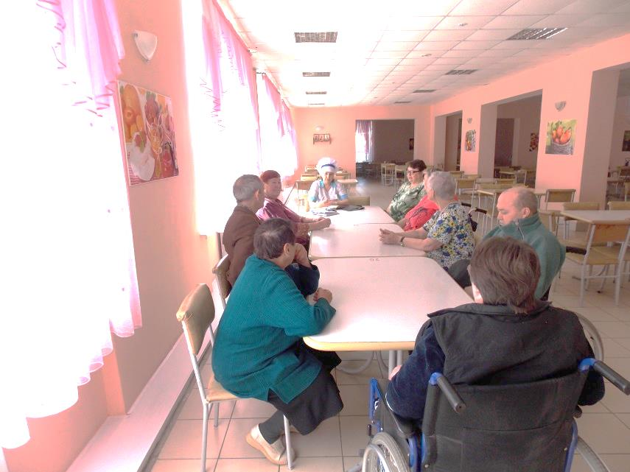
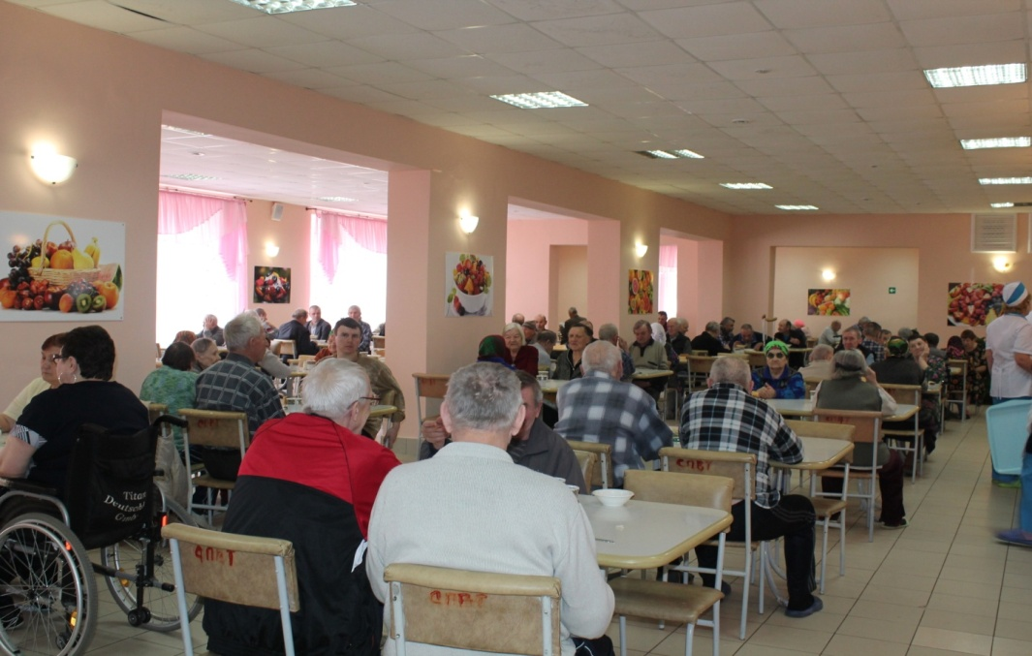
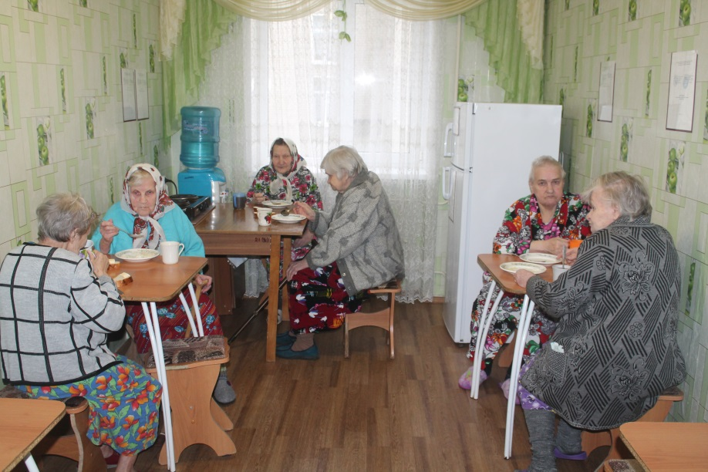
Питание
В пансионате действует Совет по питанию
Для проживающих организовано 5-разовое сбалансированное питание
Кормление ослабленных осуществляется в бытовых комнатах отделений и на дому

Slide 27
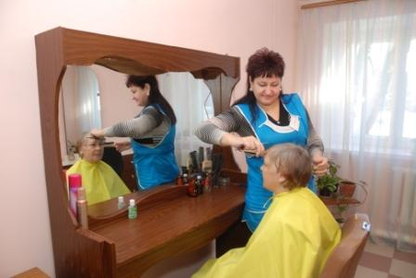
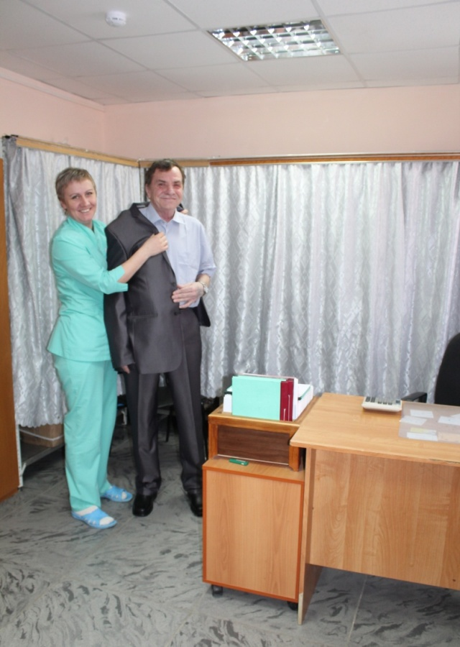
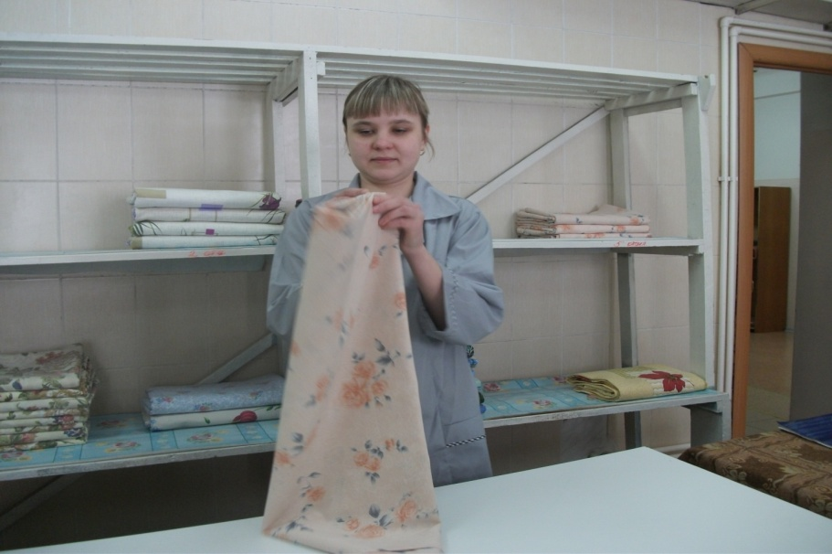
Социально-бытовые услуги
В период проживания в пансионате клиенты обеспечиваются нательным и постельным бельем, сезонной одеждой и обувью, средствами индивидуальной гигиены
Работает парикмахерская и банно-прачечный комбинат

Slide 28
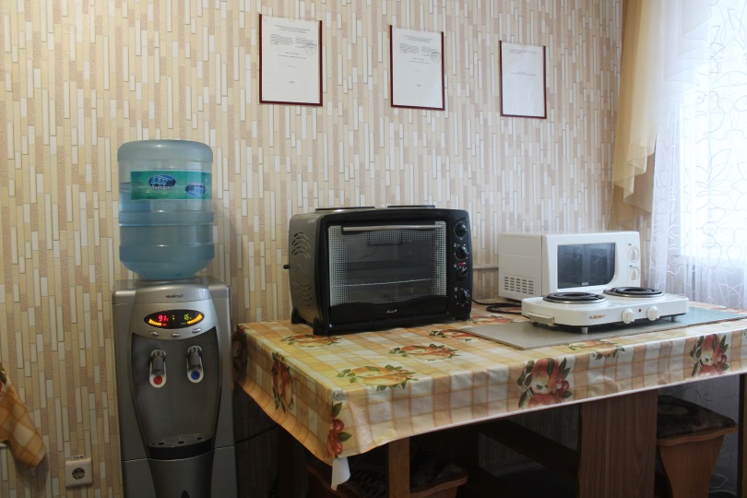
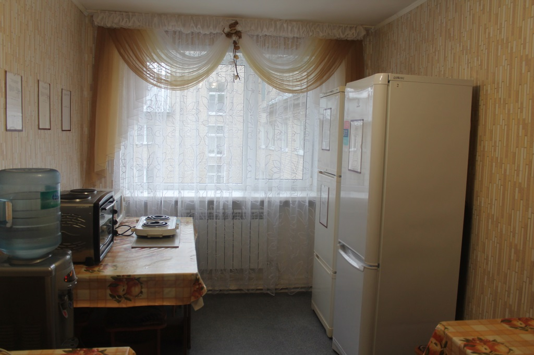
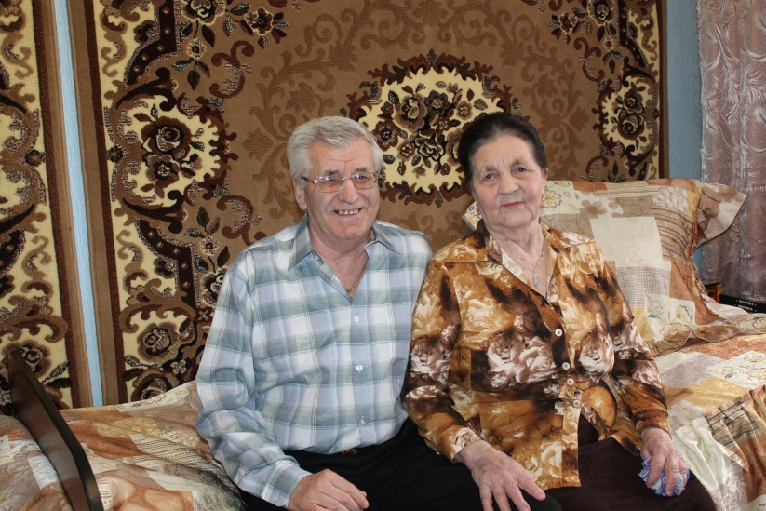
Социально-бытовые услуги
В пансионате открыты и функционируют бытовые комнаты, оснащенные современной безопасной бытовой техникой
В пансионате созданы условия для проживания семейных пар

Slide 29
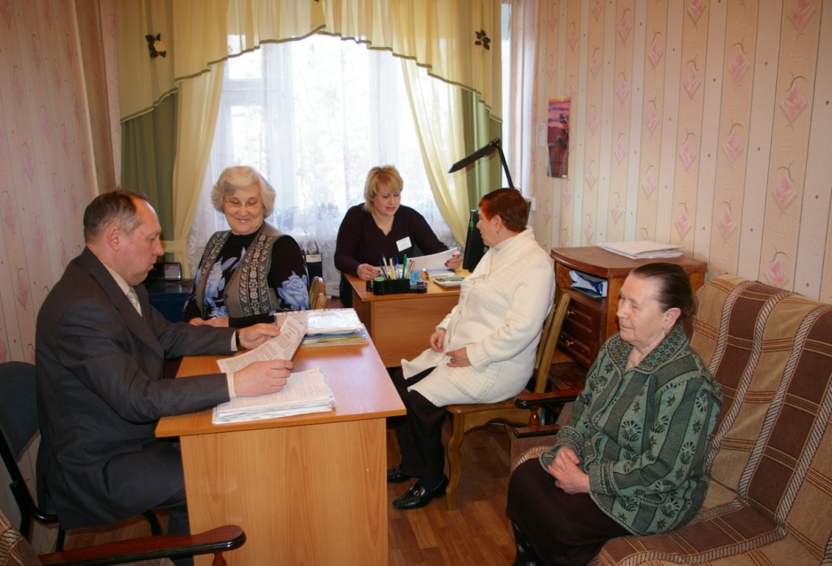
Социально-правовые услуги
В пансионате организована работа по юридическому консультированию
Специалисты оказывают помощь в оформлении документов, в вопросах, связанных с пенсионным обеспечением, юридическую помощь и содействие в получении установленных законодательством льгот и социальных выплат

Slide 30
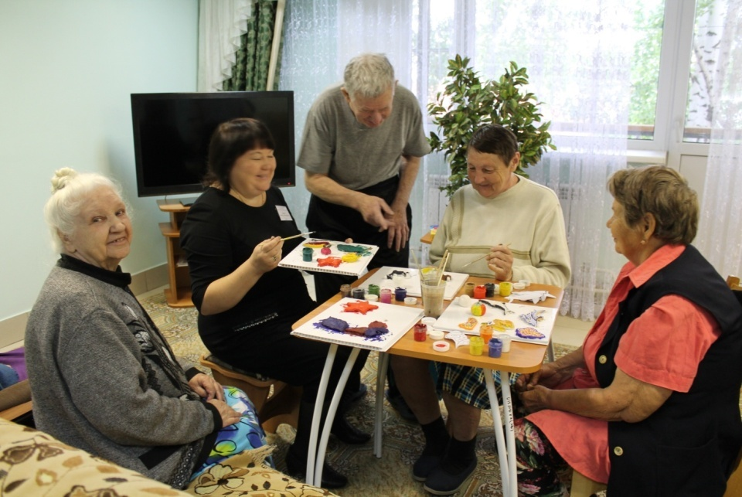
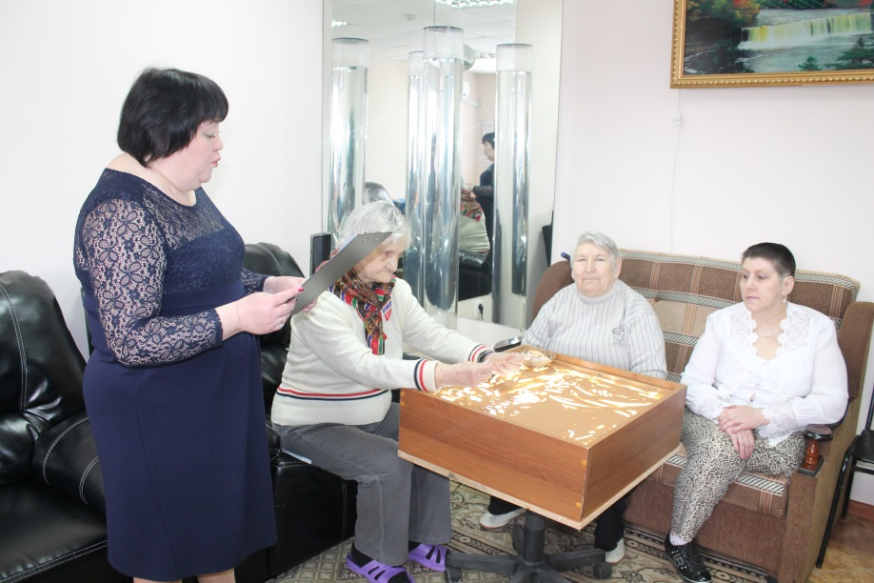
Социально-психологические услуги: психологическая коррекция
Арт-терапия
Пескотерапия
Основная цель - гармонизация развития личности через развитие способности самовыражения и самопознания

Slide 31
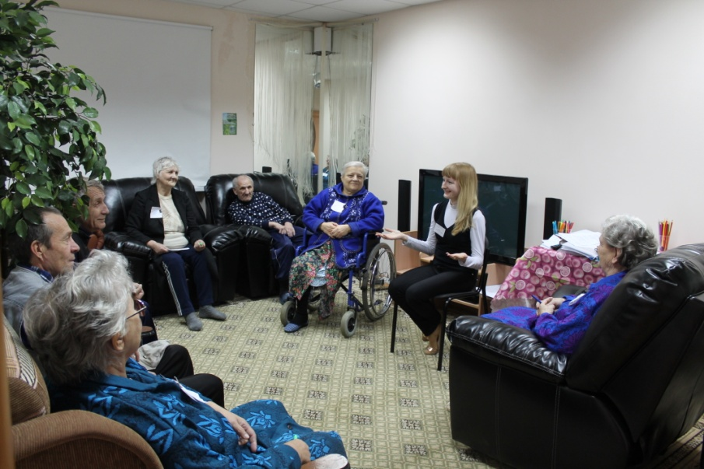
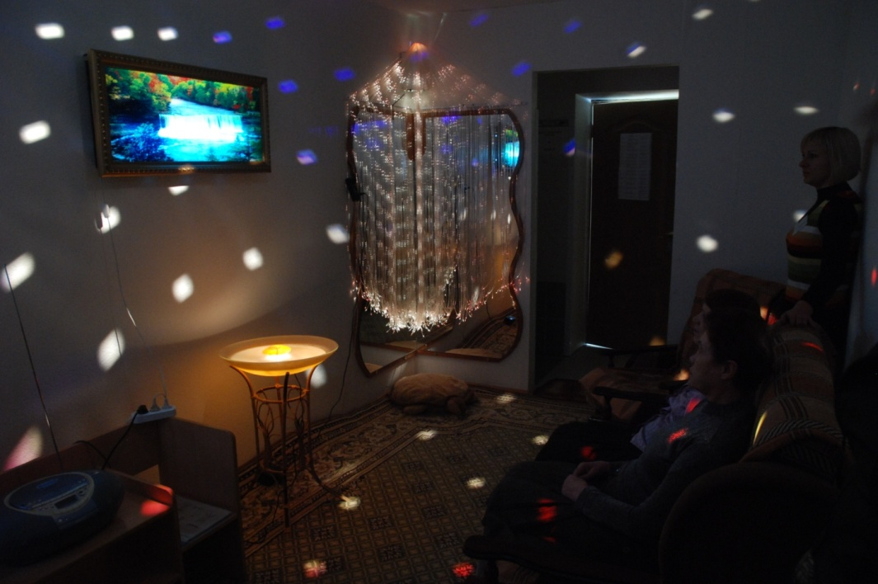
Социально-психологические услуги
Для расширения круга общения, нормализации эмоционального состояния и улучшения настроения работает клуб общения «Гармония»
В пансионате функционирует комната эмоциональной разгрузки. Основная цель – снятие психоэмоционального напряжения, редаксация и активизация психической деятельности клиентов

Slide 32
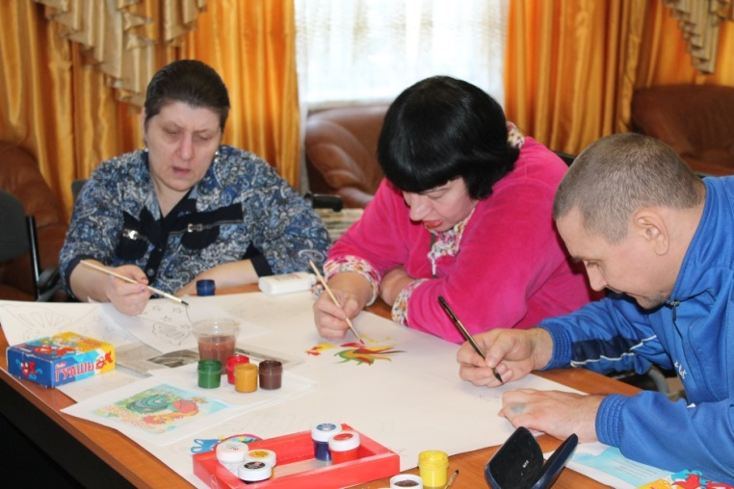
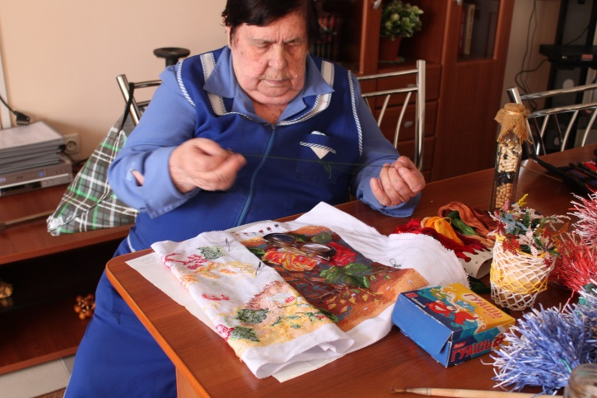
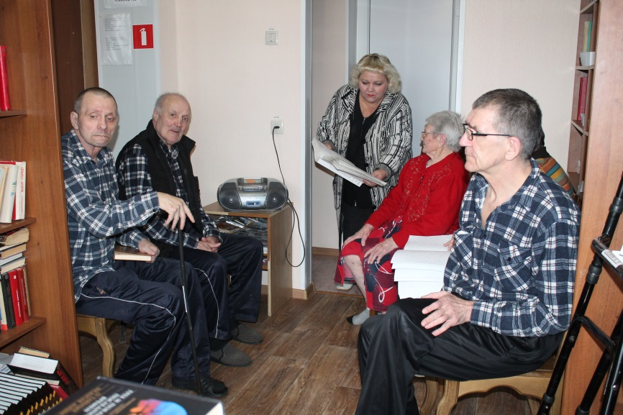
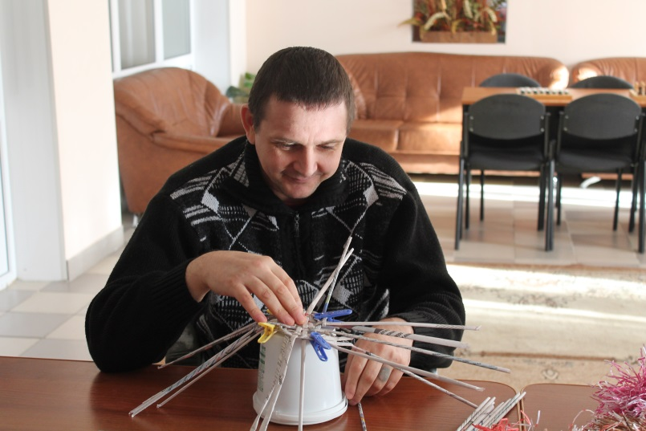
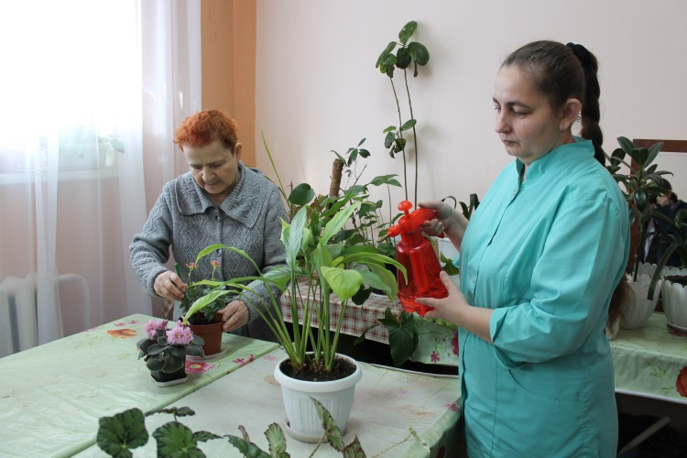
Социально-педагогические услуги
Кружок «Позитив»
Кружок «Рукодельница»
Клуб
«Преодоление»
Кружок
«Волшебная бумага»
Кружок «Орхидея»

Slide 33
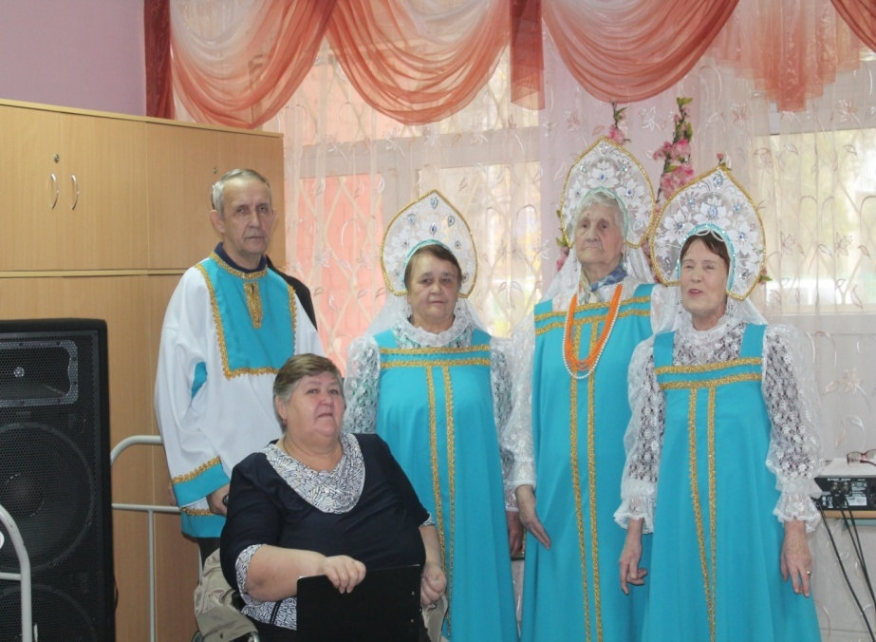
Социально-педагогические услуги
Вокальный ансамбль «Ладушка»
Студия эстрадного вокала

Slide 34
Социально-педагогические услуги
Организация мероприятий для проживающих
День именинника
Осенний бал
Масленица
Новый год 2017

Slide 35
Социально-педагогические услуги
Частые гости в пансионате - воспитаники детских садов, учащиеся школ, студенты, коллективы художественной самодеятельности города и области
Политехнический колледж
Колледж искусств
Самарская духовная семинария
ГБОУ ООШ №27

Slide 36
Социально-педагогические услуги
Турниры по шашкам и шахматам
Молельная комната

Slide 37
Социально-педагогические услуги
Особое внимание уделяется работе с ветеранами и инвалидами
Великой Отечественной войны
На территории пансионата располагаются альпийская горка,

Slide 38
Благодарственные письма проживающих

Slide 39
Благодарю за внимание!

